Slide 1
Lección 4:

Slide 2
Despegue: ¿Qué hiciste este fin de semana?
What did you do over the weekend?
Use the ‘’Weekend cheetsheet’’ to tell me 3 things that you did. If you didn’t do anything interesting, make it up! .

Slide 3
Lección 3: Vocabulario –práctica
Hay
Es
Está
Tiene
Quiere
Va a
Le gusta
There is/There are
He/she is
He/she is feeling/ Located
He/she has
He/ she wants
He/she goes to
He /she likes

Slide 4
Describan

Slide 13
Vocabulario nuevo– La familia

Slide 14
Vocabulario de la familia
Los Padres
Madre
Padre
Los hijos
El hijo/la hija
Los hermanos
El hermano/la hermana
Tío/Tía
Los primos
Primo/Prima
Parents
Mother
Father
Children
Son/daughter
Siblings
Brother/sister
Uncle/Aunt
Cousins
Boy cousin/ girl cousin

Slide 15
Mas vocabulario…
Los abuelos
El abuelo/La abuela
Hermanastro/a
Padrastro
Madrasta
Bisabuelo/Bisabuela
Suegro/suegra
Novio/novia
Hijo único/hija única
Estar casado
Estar divorciado
Grandparents
Grandpa/grandma
Step-brother/step-sister
Step-father
Step-mother
Great Grandpa/grandma
Father-in-law/mother-in-law
Boyfriend/girlfriend
Only child
To be married
To be divorced

Slide 16
¿Quién es? El padre de mi padre es mi….
La madre de mi madre es mi…
El padre de mi padre es mi…
El padre de mi primo es mi…
El hermano de mi primo es mi…
El hijo de mi madre es mi…
Los hijos de mis abuelos son mis…
El hermano de mi tío es mi…
La hermana de mi primo es mi…

Slide 17
Conversación
¿Cómo es tu familia? Grande o pequeña
¿Cuántas personas hay en tu familia?
¿Cuántos hermanos tienes?

Slide 18
Despegue: Escriban en español.
Marta wants an ice cream.
The Hippo goes to the park.
There are five frogs.
She had two dogs.

Slide 19
Despegue: Escriban en español.
There is a blue elephant.
The elephant calls himself Carl.
He likes chocolate and peanuts (cacahuates)
He goes to the park on Saturday.

Slide 20
Su madre es una ballena y el padre es un pez dorado.
Hay tacos, churros en el zoologico.

Slide 21
Despegue:Translate.
Hay cinco personas en mi familia.
Mi hermano está en la escuela.
Mi primo va a McDonald.
A mi madre le gusta cocinar (to cook).

Slide 23
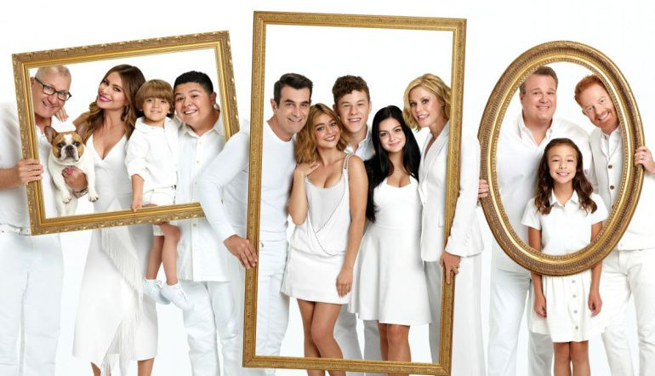

Slide 25
Una historia inventada.
Hay un problema… Al hipopótamo no le gusta ir a la escuela.

Slide 26
Hay un hipopotamo que se llama Francisco. Francisco tiene 14 hermanos. Se llaman, Jose, Pablo, Johnny, Paco, Charles, Escobar, Juan, Julian, Xavier, El chapo, Nathan, Maria, Juanito, Gordo.
Francisco tiene 14 años. A el, le gusta hot Cheetos y tacos, chicas y juega futbol.
No tiene amigos porque tiene muchos hermanos.
Un dia, va a la escuela pero no quiere ir a la escuela.
Entonces, NO va a la escuela, va al zoologico. Va al zoologico para visitar a su madre.

Slide 27
mini competencia:
Emma es una chica.
Emma es estudiante.
Emma no es estudiante buena.
Emma tiene un problema.
Un día Emma va a la escuela y no tiene la tarea de español.
La tarea no está en casa.
Emma no hizo la tarea.
La profesora no está contenta.
Tiene ocho excusas.

Slide 28
Excusa #1:—Maestra, mi perro comió la tarea.
La maestra no está convencida.

Slide 29
Ahora tú:
Inventen 4 excusas para Emma.
1.) No tiene papel.
2.) Su gato comió la tarea.

Slide 30
Despegue: Describan la foto en 2 frases.

Slide 31
Despegue y reflexión:
Despegue: Traduzcan
Hay una familia de 5 personas. Hay un padre, una madre, y tres hijos. Los hijos se llaman Carla, Mario, y Simón.
Reflexión: Are you listening to understand? How well did you do on the pop quiz? What do you need to work on?

